Slide 1
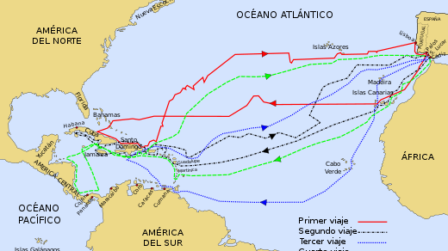
OA 02: Describir el proceso de conquista de América y de Chile, incluyendo a los principales actores (Corona española, Iglesia católica y hombres y mujeres protagonistas, entre otros), algunas expediciones y conflictos bélicos, y la fundación de ciudades como expresión de la voluntad de los españoles de quedarse y expandirse, y reconocer en este proceso el surgimiento de una nueva sociedad.
Unidad 2: Los viajes de descubrimiento y la conquista de América

Slide 3
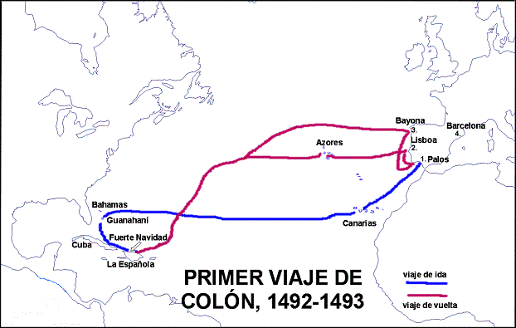
https://www.youtube.com/watch?v=a7MGJa9_JCs
Cristóbal Colón, en representación de los Reyes Católicos de Castilla y Aragón, realizó cuatro famosos viajes desde Europa a América en 1492, 1493, 1498 y 1502. En el primero de ellos llegó a América el 12 de octubre de 1492, a una isla de las Bahamas llamada Guanahani.

Slide 4
En el segundo viaje de Colón, la expedición del navegante partió de Cádiz el 25 de septiembre de 1493, y llegó a la isla Guadalupe (perteneciente a Francia) el 4 de noviembre,. En este vieja, descubrió y exploró Puerto Rico y Jamaica.

Slide 5
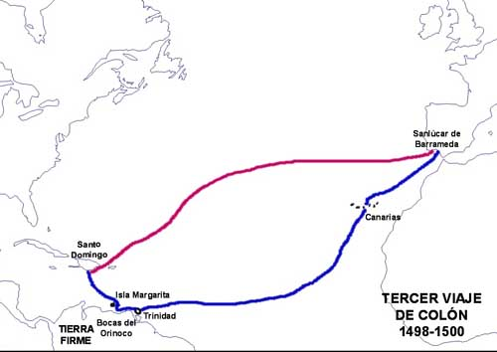
El tercer viaje de Colón comenzó el 30 de mayo de 1498, desde Sanlúcar de Barrameda (Cádiz), haciendo una parada en Cabo Verde. Llegó el 31 de julio a la isla Trinidad, en el mar Caribe, y exploró la costa de Venezuela.

Slide 6
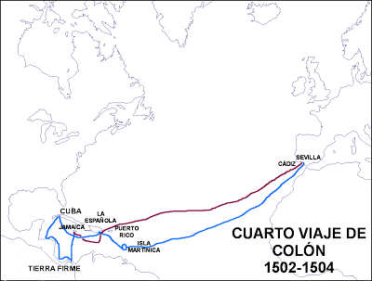
El cuarto viaje de Colón se inició en Sevilla el 3 de abril de 1502 y llegó a La Española el 29 de junio. El 17 de julio de ese mismo año desembarcó en lo que hoy se conoce como Honduras y regresó el 11 de septiembre desde Santo Domingo (capital de República Dominicana), llegando el 7 de noviembre a Sanlúcar de Barrameda.

Slide 7
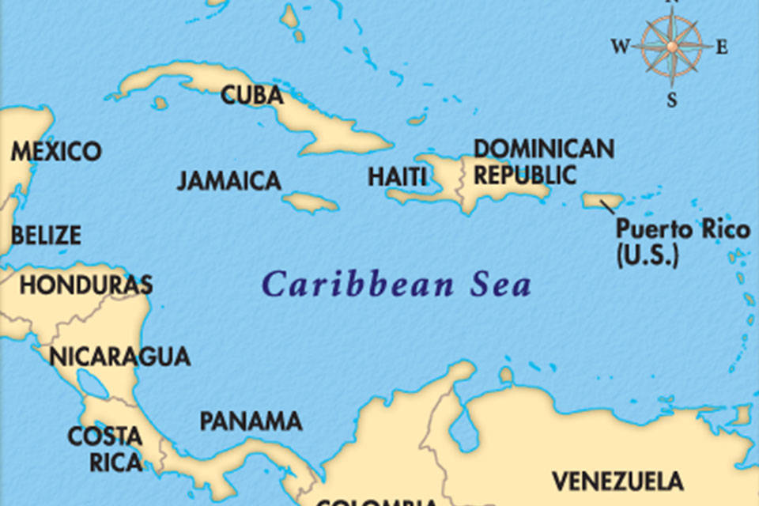
¿Cuáles fueron las principales rutas de conquista de los españoles?
Entre 1509 y 1511 los españoles ocuparon las islas de Jamaica, Cuba y Puerto Rico.

Slide 8
Después, el avance siguió dos rutas principales, una hacia Mesoamérica, donde actualmente se ubica México, y otra hacia la zona andina. Desde estos lugares la conquista se extendió hacia el resto del continente.

Slide 12
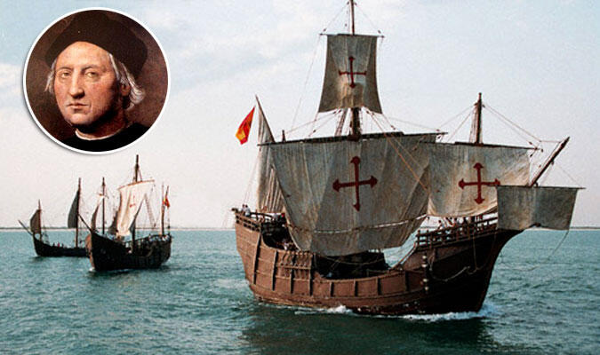
https://www.youtube.com/watch?v=FdizSgFEuR8

